Slide 1
Определение загрязнения снегового покрова методом биоиндикации
Выполнили: учащиеся 2 ж класса
ГБОУ Школа №15
Руководитель: учитель начальных классов
Зотова Татьяна Геннадьевна

Slide 2
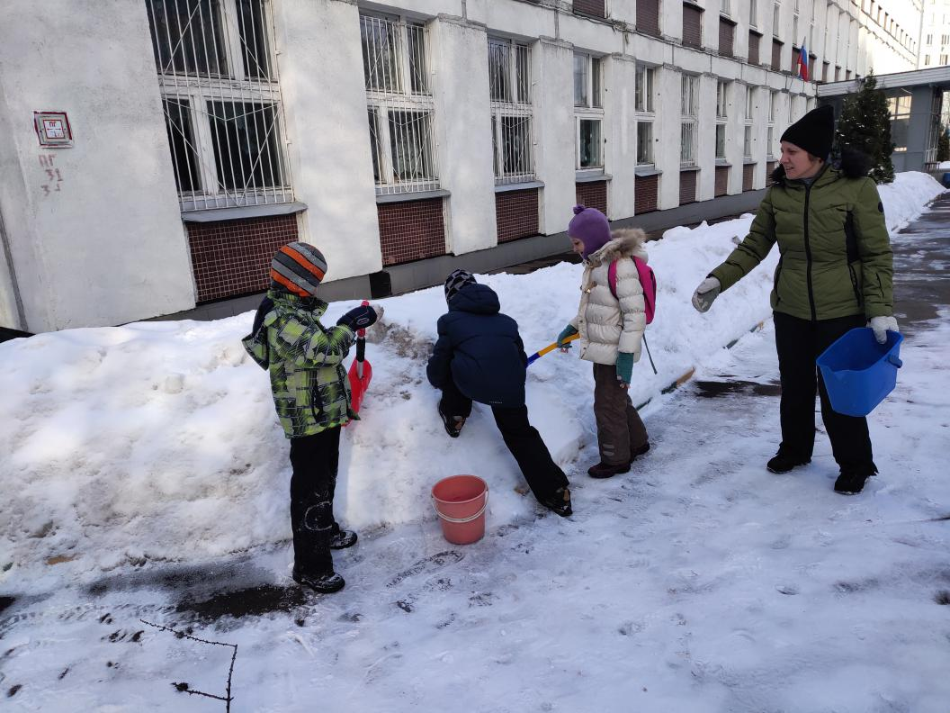
Актуальность
Снег накапливает загрязнения воздуха и почвы.

Slide 3
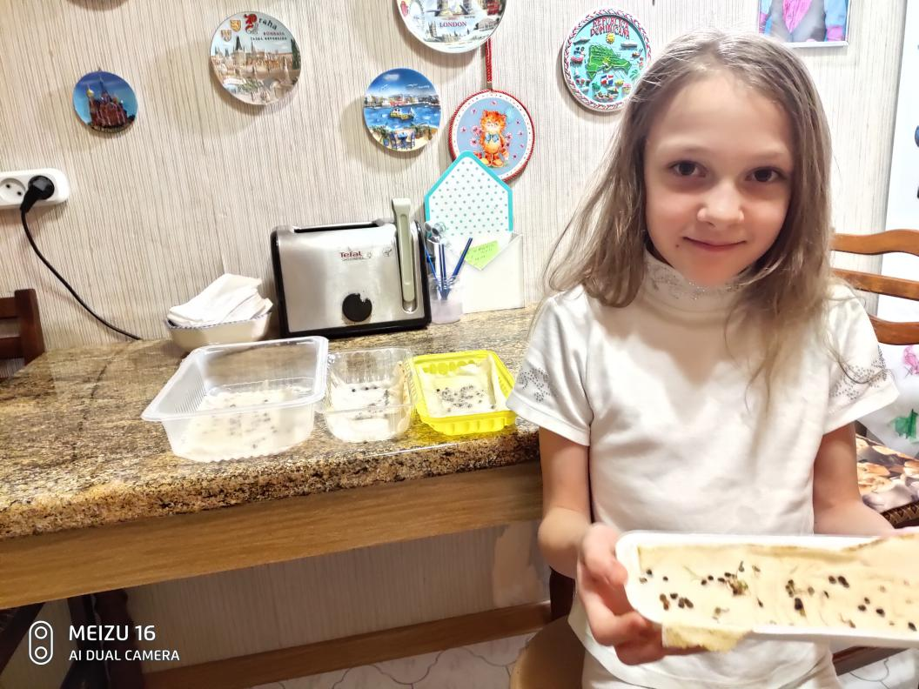
Цель
Определение загрязнения снега методом биоиндикации.
МЕТОД БИОИНДИКАЦИИ

Slide 4
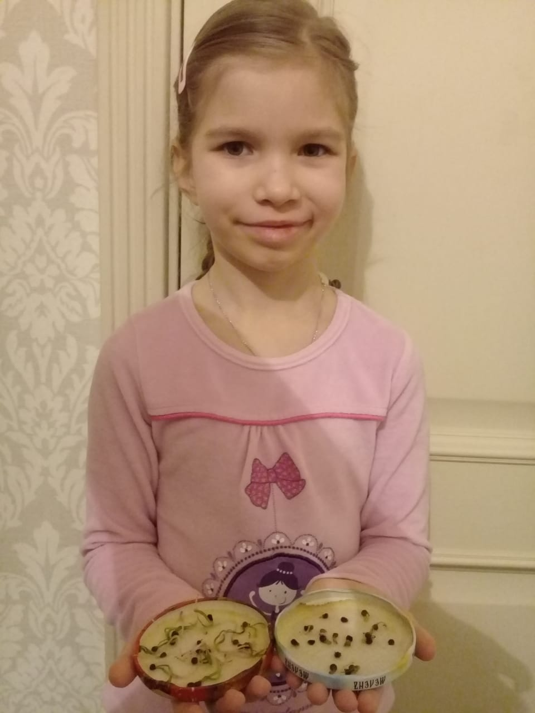
задачи
1. Определить, как влияет загрязнение снега на прорастание семян.
2. Определить наиболее и наименее загрязненные участки.
3. Выявить основные источники загрязнения.

Slide 5
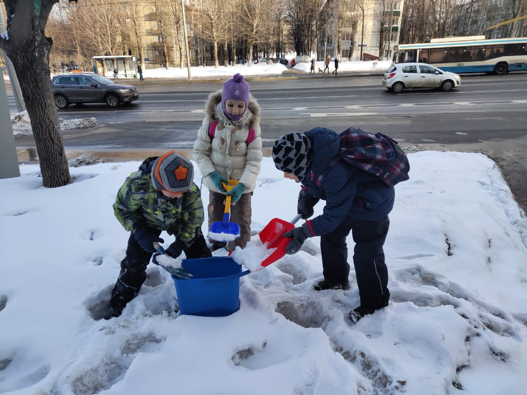
Методика
3 пробы (у школы, у проспекта, в парке) + контроль
20 семян шпината
Проращивание 14 дней

Slide 6
результаты

Slide 7
результаты

Slide 8
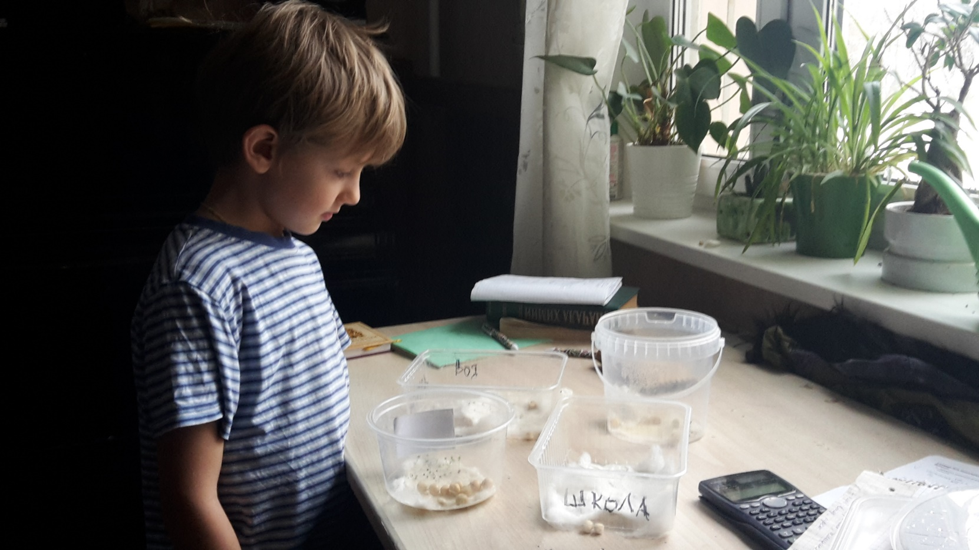
выводы
1. загрязненный снег подавляет рост семян
2. Наиболее загрязненные участки – дорога и школа
3. Главный источник загрязнения – соль

Slide 9
Спасибо за внимание.

